Slide 1
ONA TILI
5-sinf
MAVZU: QO‘SHTIRNOQNING ISHLATILISHI

Slide 2
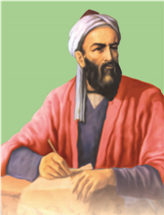
TOPSHIRIQ
Abu Rayhon Beruniy
...Keyinchalik Bag‘dodda tashkil topgan “Baytul-hikma” (“Donishmandlik uyi”) nomli o‘sha davr fanlar akademiyasida yetti yil ishlagan, kashfiyotlar qilgan...
Uning “Qadimgi xalqlardan qolgan yodgorliklar” va “Hindiston” kabi asarlari tarix fani uchun muhim manba hisoblanadi.

Slide 3
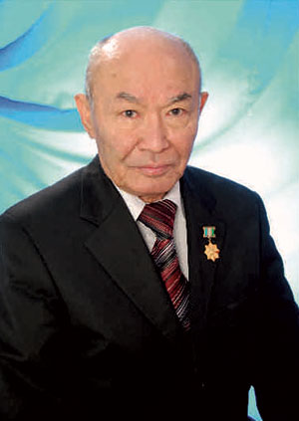
435-mashq
A. Oripov she’ridan parchani o‘qing. Matndan ushbu she’riy parchaga mos xatboshini topib, ko‘chiring.
Amerika sehrli diyor,
Uxlar edi Kolumb ham hali.
Dengiz ortin yoritdi ilk bor
Beruniyning aql mash’ali.

Slide 4
435-mashq
A. Oripov she’ridan parchani o‘qing. Matndan ushbu she’riy parchaga mos xatboshini topib, ko‘chiring.
U “Hindiston” asarida ummon ortida qit’a borligi haqidagi taxminni ilgari surdi. Yevropalik sayyoh olimlar esa Beruniydan qariyb 500 yildan so‘ng bu qit’aning borligini amalda isbotlashdi.

Slide 5
436-mashq
Matnda berilgan qo‘shtirnoq ishlatilgan gaplarni ko‘chiring.
Keyinchalik Bag‘dodda tashkil topgan “Baytul-hikma” (“Donishmandlik uyi”) nomli o‘sha davr fanlar akademiyasida yetti yil ishlagan, kashfiyotlar qilgan...
Uning “Qadimgi xalqlardan qolgan yodgorliklar” va “Hindiston” kabi asarlari tarix fani uchun muhim manba hisoblanadi.

Slide 6
BILIB OLING!
Qo‘shtirnoq belgisi quyidagi o‘rinlarda ishlatiladi:
1. Badiiy, ilmiy, musiqa, san’at asarlari; gazeta-jurnallar nomi qo‘sh- tirnoqqa olinadi: Sa’diyning “Guliston” asari, “Kichkina tabib” kinofilmi, “Tong yulduzi” gazetasi.

Slide 7
BILIB OLING!
2. Tashkilot, muassasa, korxona, jamiyat nomlari ham qo‘shtirnoq ichida yoziladi:
3. Sinf tartibini bildiruvchi harflar, baho ballari ham qo‘shtirnoqda beriladi:
“Kamalak” tashkiloti
“Kamalak” tashkiloti
“Toshkent” mehmonxonasi
“Toshkent” mehmonxonasi
“El-yurt umidi” jamg‘armasi
5-“B” sinf
“5” baho

Slide 8
437-mashq
Gaplarni ko‘chiring. Tinish belgilariga diqqat qiling. Allomalardan qay birining gapi yuqoridagi matnda qo‘llangan edi?
1. I.Y.Krachkovskiy: “Beruniyning ilmda qiziqqan sohalaridan ko‘ra qiziqmagan sohalarini sanab o‘tish osondir”, degan edi.
2. “XI asr Beruniy asridir”, deb yozgan edi AQSHning fanlar tarixi bilan shug‘ullanuvchi olimi Jorj Sarton.

Slide 9
BILIB OLING!
Boshqalarning hech o‘zgarishsiz ishlatilgan gapi ko‘chirma gap deyiladi. Ko‘chirma gap muallif gapi bilan birga qo‘llanadi. Ko‘chirma gap qo‘shtirnoqqa olinadi.
“K”, – m.
M: “K”.

Slide 10
“Yurtimizdan dunyo ilm-fani taraqqiyotiga beqiyos hissa qo‘shgan buyuk mutafakkirlar yetishib chiqqan. Yoshlarni ularga munosib ma’rifatli, ilmli qilib tarbiyalashimiz lozim”, – degan Prezidentimiz Shavkat Mirziyoyev.
“K”, – m.

Slide 11
438-mashq
Qo‘shtirnoqning qo‘yilish sabablarini izohlang.
1. “Hayrat ul-abror” asari haqida suhbatlashdik.
2. Akam – “Yosh tabiatshunoslar” klubi faollaridan.
3. Alisher Navoiy shunday degan edi: “Tilingni hamisha nazoratingda tut. So‘zingni ehtiyot bo‘lib so‘zla”.

Slide 12
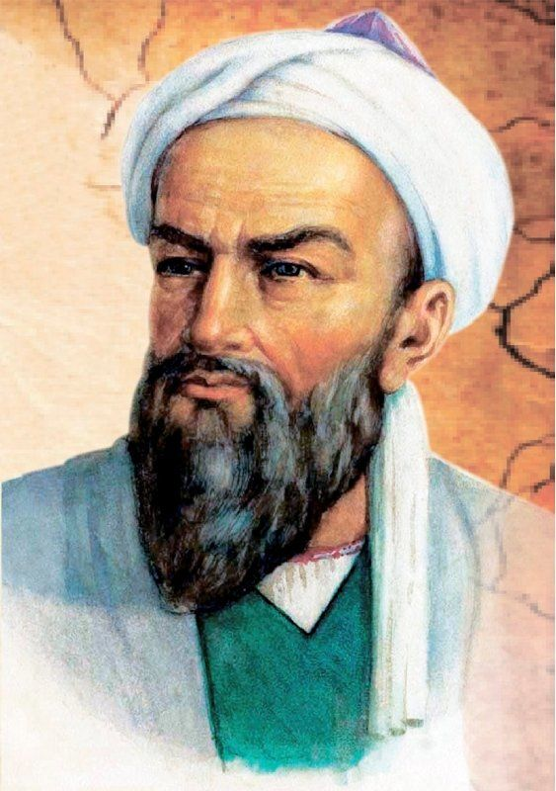
Mustaqil bajarish uchun topshiriq:
439-mashq.
1. Abu Rayhon Beruniy asarlaridan
5 tasining nomini yozing.
2. Qayerlarga ulug‘ bobomizning nomi berilgani bilan qiziqib ko‘ring.

